Slide 1
Sistem medical de documentare
Speech-to-Text
Prezentare – perspectivă de business

Slide 2


Descrierea pieței
Sistemul medical modern este puternic afectat de timpul excesiv alocat documentării clinice.
Medicii petrec zilnic între 25–40% din timpul de lucru completând documente, în detrimentul actului medical propriu-zis.
Oportunitate Digitalizarea accelerată a sistemului medical creează o cerere clară pentru soluții care optimizează procesele administrative, în special pe piețe locale insuficient acoperite.
Segmentarea pieței
cabinete și clinici ambulatorii
servicii de telemedicină
personal medical aflat în formare
Nevoile clienților
documentare rapidă și corectă
structurarea automată a informațiilor medicale
integrare facilă în fluxul de lucru

Slide 3



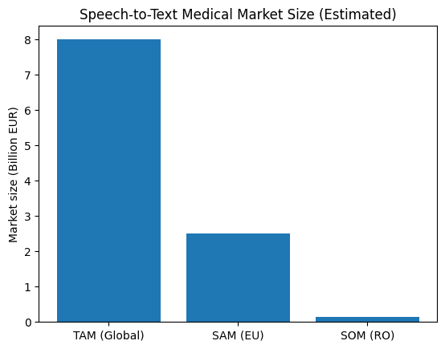
Analiza industriei și competitivității
Piața este dominată de soluții consacrate precum Nuance, Google și Amazon, recunoscute pentru acuratețe și scalabilitate.
Poziționare competitivă Soluția noastră se diferențiază prin adaptarea la contextul local, extragerea automată de date structurate și ușurința de adoptare în medii medicale mici și medii.
Limitări identificate
costuri ridicate
implementare complexă
orientare către organizații mari
suport limitat pentru limba română

Slide 4
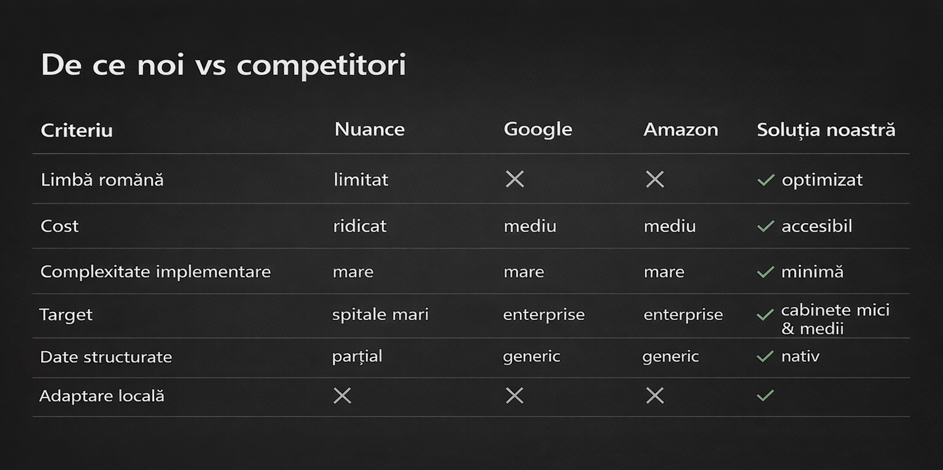
Valoarea oferită
Soluția este concepută pentru a funcționa discret, eficient și predictibil, sprijinind activitatea medicului fără a-i modifica obiceiurile de lucru.
În medie, soluția reduce timpul de documentare cu 30–50%, crescând numărul de consultații zilnice fără efort suplimentar.
Prin automatizarea completării formularelor medicale:
se reduce semnificativ timpul alocat documentării
se minimizează introducerea manuală repetitivă a datelor
medicul își poate concentra atenția asupra consultației

Slide 5
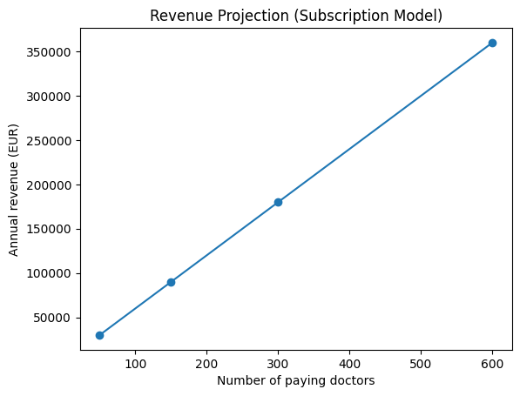
Modelul de business
Monetizare
Abonament per medic sau per unitate medicală
Scalarea veniturilor este direct proporțională cu numărul de utilizatori, fără costuri operaționale majore suplimentare.
Propoziție de valoare: Un sistem medical care transformă vocea medicului în documente clinice structurate.
Parteneri cheie: furnizori AI, unități medicale
Activități cheie: procesare audio, extragere date, mentenanță
Resurse cheie: platforma software, modelele AI
Segmente de clienți: cabinete, clinici, spitale
Modalitatea de utilizare a soluției: colaborări directe, testare inițială prin proiecte pilot
Relația cu clienții: configurare inițială a sistemului și suport tehnic de bază

Slide 6
Observații tehnice
Datele pacienților și fișele lor medicale sunt stocate în mod sigur în Firebase, oferind criptare automată și backup-uri periodice
Prin sistemul de autentificare, fiecare doctor are acces la un cont securizat, putând să interacționeze doar cu pacienții săi
Aplicația este disponibilă online, fiind accesibilă de pe orice dispozitiv electronic, fără să fie nevoie de instalare de software

Slide 7
De la înregistrare la Document
înregistrarea este trimisă către backend
Backend
Model Text to Speech
Frontend
înregistrarea este convertită în text
Textul este convertit într-un JSON
Backend
Google Genma

Slide 8
Modelul Whisper fine-tuned
Dataset utilizat
110 înregistrări
Zgomote introduse pentru a simula scenarii reale
Rezultate obtinute
CER Mediu: 1.808 (2.3304 înainte de antrenare)
WER Mediu: 4.607 (6.8588 înainte de antrenare)
Posibile îmbunătățiri
Dataset mai mare cu mai multe înregistrări
înregistrări mai variate cu pronunții diferite și viteze diferite
Antrenarea unor modele de bază mai mari

Slide 9
Concluzie si directii viitoare
Soluția prezentată demonstrează modul în care tehnologiile moderne de Speech-to-Text și inteligență artificială pot contribui la optimizarea proceselor medicale, reducând sarcina administrativă și îmbunătățind eficiența actului medical.
Prin accentul pus pe structurarea automată a datelor, limba română și ușurința de utilizare, sistemul propus reprezintă un pas concret către digitalizarea inteligentă a documentației medicale.
Echipa proiectului:
Chișu Vlad Tudor Sebi Mihai

